Slide 1

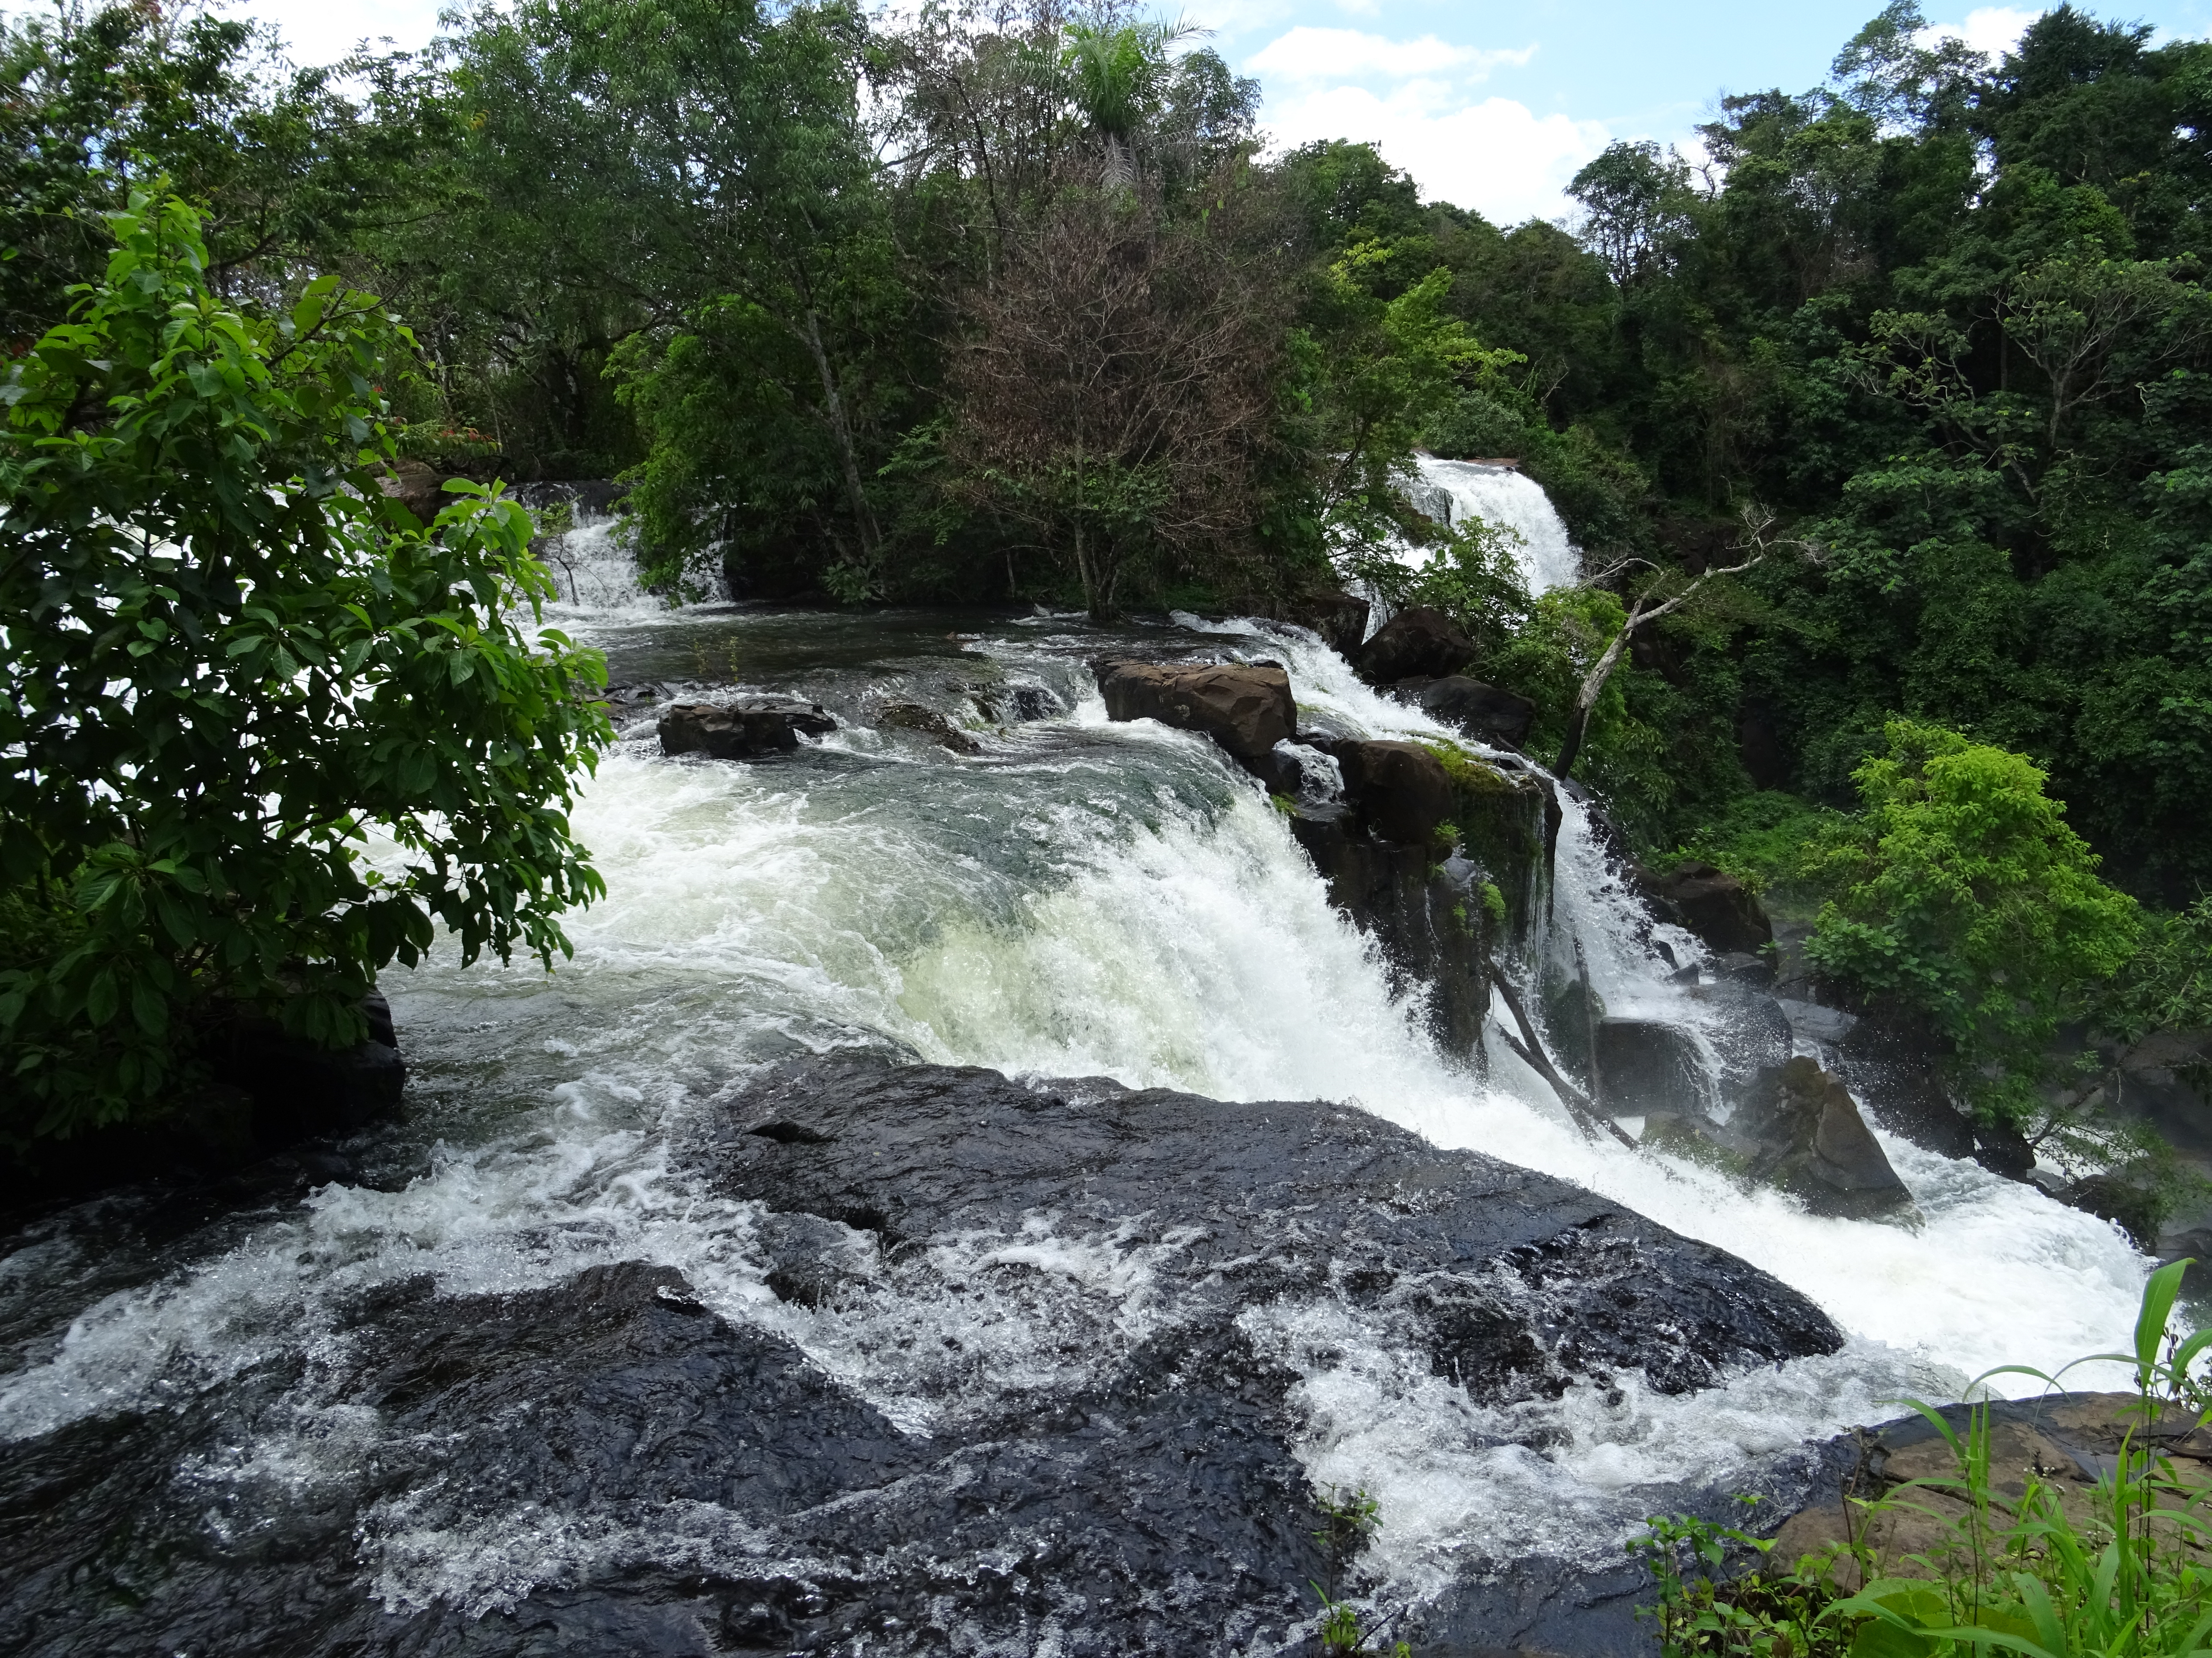

PLAN DES CONSULTATIONS NATIONALES
STOCKHOLM+50
UNE PLANETE SAINE POUR LA PROSPERITE DE TOUS- NOTRE RESPONSABILITE, NOTRE OPPORTUNITE

Slide 2

OBJECTIFS DES CONSULTATIONS NATIONALES
- Sensibiliser le maximum de Guinéens possible afin de parfaire la contribution de notre pays à la conférence internationale des Nations-Unies sur le Climat: STOCKHOLM+50
- Opportunité de Vulgarisation du Sujet Environnement

Slide 3

LES ATTENTES DES CONSULTATIONS NATIONALES
Elles doivent être inclusives, participatives et multipartites.
Chaque Rencontre sectorielle fait l’objet d’un rapport
Un rapport final doit être élaboré pour la contribution de notre pays à la conférence internationale sur le climat.

Slide 4
METHODOLOGIE DES CONSULTATIONS NATIONALES
Les consultations nationales seront en présentielles et ou/virtuelles et se dérouleront ainsi:
1- L’atelier du Demarrage
2- Rencontres Sectorielles
3-Rencontres –Débats avec les universités
4-Rencontre-Debats avec le ministère de l’enfance, autonomisation et des personnes vulnérables; le parlement des Enfants
5-Rencontres-Debats avec les Associations des Femmes.
6- L’Atelier de Synthèse des Consultations nationales.
7- L’Atelier de restitution de la Conférence Internationale STOCKHOLM +50

Slide 5
FEUILLE DE ROUTE
Stockholm+50 (2-3 Jun)
Elaboration du plan de consultation;
Conception d’une stratégie de communication;
Atelier de restitution Stockholm +50
Partage/diffusion des documents de consultation et les rapports aux parties prenantes
(July to September)
Suivi de l’utilisation de l'un des produits de données sur les sites Web ou médias nationaux (après Octobre)
MAR
AVR
MAI
JUN
JUL
AUG
SEP
Consultations nationales
& discussions sur la page SparkBlue
Transmission du rapport de synthèse
Campagne d'enquête mondiale
(Feb to June)

Slide 6





LES RENCONTRES SECTORIELLES
Les Rencontres Sectorielles
Energie
Agriculture
Foresterie
Déchets
Mines

Slide 7

PLAN DES CONSULTATIONS NATIONALES
Quatre rencontres sectorielles sont prévues dont l’objectif est de faire ressortir:
Les enjeux
Les données
Les impacts
Les challenges et difficultés
Les pistes de solutions

Slide 8
PROGRAMME ET LIEUX DES RENCONTRES SECTORIELLES
SECTEURS | DATE | LIEU | POINT FOCAL | MEMBRES
ENERGIE | LE | A | M/Mme | - -
AGRICULTURE
FORESTERIE
DECHETS-MINES

